Slide 1
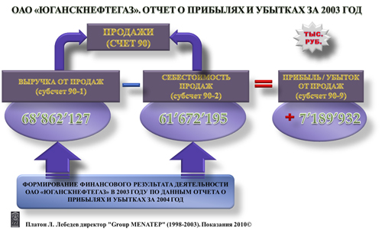
Тема 8. Анализ финансовых результатов
деятельности
Автор: Ищук Татьяна Леонидовна, д.э.н., профессор

Slide 2

ЗНАЧЕНИЕ, ЗАДАЧИ И ИСТОЧНИКИ АНАЛИЗА
ФИНАНСОВЫХ РЕЗУЛЬТАТОВ
2. АНАЛИЗ ПРИБЫЛИ ОТ ФИНАНСОВО-ХОЗЯЙСТВЕННОЙ
ДЕЯТЕЛЬНОСТИ
3. АНАЛИЗ РЕНТАБЕЛЬНОСТИ
4. РЕЗЕРВЫ УВЕЛИЧЕНИЯ ПРИБЫЛИ И РЕЕНТАБЕЛЬНОСТИ

Slide 3

ЗНАЧЕНИЕ, ЗАДАЧИ И ИСТОЧНИКИ АНАЛИЗА
ФИНАНСОВЫХ РЕЗУЛЬТАТОВ
Финансовый результат – прибыль (положительный)
или убыток (отрицательный).
Это абсолютный показатель, определяется в рублях.
Рентабельность – относительный показатель, характеризует
эффективность (прибыльность), определяется в %.
Рентабельность – это всегда прибыльность,
но относительно разной базы.

Slide 4
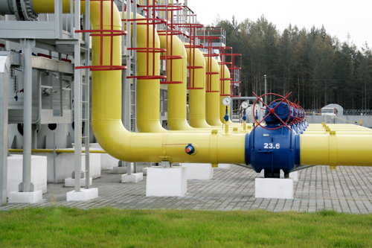

Прибыль и рентабельность определяют
по всем аспектам деятельности предприятия:
производственной, снабженческой, маркетинговой,
инвестиционной и финансовой.

Slide 5
ОСНОВНЫЕ ЗАДАЧИ АНАЛИЗА ФИНАНСОВЫХ РЕЗУЛЬТАТОВ ДЕЯТЕЛЬНОСТИ
СИСТЕМАТИЧЕСКИЙ КОНТРОЛЬ ЗА ВЫПОЛНЕНИЕМ ПЛАНОВ РЕАЛИЗАЦИИ ПРОДУКЦИИ И ПОЛУЧЕНИЕМ ПРИБЫЛИ;
ОПРЕДЕЛЕНИЯ ВЛИЯНИЯ ФАКТОРОВ НА ФИНАНСОВЫЕ РЕЗУЛЬТАТЫ;
ВЫЯВЛЕНИЕ РЕЗЕРВОВ УВЕЛИЧЕНИЯ СУММЫ ПРИБЫЛИ И РЕНТАБЕЛЬНОСТИ;
ОЦЕНКА РАБОТЫ ПРЕДПРИЯТИЯ ПО ИСПОЛЬЗОВАНИЮ ВОЗМОЖНОСТЕЙ УВЕЛИЧЕНИЯ ПРИБЫЛИ И РЕНТАБЕЛЬНОСТИ;
РАЗОАБОТКА МЕРОПРИЯТИЙ ПО ИСПОЛЬЗОВАНИЮ ВЫЯВЛЕННЫХ РЕЗЕРВОВ.

Slide 6
ОСНОВНЫЕ ИСТОЧНИКИ ИНФОРМАЦИИ ДЛЯ АНАЛИЗА ФИНАНСОВЫХ РЕЗУЛЬТАТОВ
НАКЛАДНЫЕ НА ОТГРУЗКУ ПРОДУКЦИИ;
ДАННЫЕ АНАЛИТИЧЕСКОГО БУХГАЛТЕРСКОГО УЧЕТА ПО СЧЕТАМ ФИНАНСОВЫХ РЕЗУЛЬТАТОВ;
ОТЧЕТ О ФИНАНСОВЫХ РЕЗУЛЬТАТАХ;
ПЛАНЫ ПРЕДПРИЯТИЯ ПО ОБЪЕМУ ВЫРАБОТКИ И РЕАЛИЗАЦИИ ПРОДУКЦИИ, СЕБЕСТОИМОСТИ.

Slide 7


2. АНАЛИЗ ПРИБЫЛИ ОТ ФИНАНСОВО-ХОЗЯЙСТВЕННОЙ
ДЕЯТЕЛЬНОСТИ

Slide 8


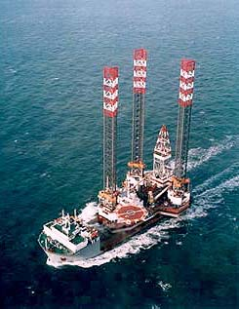
Анализ прибыли начинают с рассмотрения динамики
выполнения плана и изучения ее структуры.
Особенности учета прибыли буровых предприятий
связаны с характером их деятельности.
Поскольку буровые предприятия ведут
капитальное строительство, их продукция оценивается
в сметной стоимости.
Разница между выручкой от сдачи работ и реализации услуг
и их себестоимостью составляет прибыль
бурового предприятия.

Slide 9



У нефтегазодобывающих предприятий большая часть прибыли
приходится на прибыль от реализации товарной продукции.
Ассортимент их продукции практически стабилен, а качество
в определенной мере зависит от подготовки и очистки нефти.
Следовательно, размер прибыли нефтегазодобывающих
предприятий зависит от цены и объема реализации газа и
нефти, их себестоимости.

Slide 10
ПОКАЗАТЕЛИ ПРИБЫЛИ
БАЛАНСОВАЯ (ВАЛОВАЯ) ПРИБЫЛЬ (П_{вал}) включает:
Прибыль (убыток) от реализации продукции (работ, услуг) (П_{рп});
Прибыль (убыток) от реализации основных средств и иного
имущества предприятия (П_{рип});
Финансовые результаты от внереализационных операций (П_{вро})
П_{вал} = П_{рп} + П_{рип} + П_{вро}

Slide 11
В_{рп} - выручка от реализации продукции, отражается за минусом НДС, акцизов,
таможенных пошлин, стоимости возвращенных товаров, скидки с продаж
и с цены, предоставленные покупателю, руб.
С_{пр} – себестоимость реализованной продукции по основной деятельности , руб.;
Ц_{i} – цена реализации единицы продукции i-го вида (без НДС, акцизов и пр.
косвенных налогов), руб.;
С_{i} – себестоимость единицы продукции i-го вида, включает фактические затраты,
непосредственно связанные с производством продукции, руб.;
Q_{i} – количество реализованной продукции i-го вида, нат. ед.;
n – количество видов продукции.
2) ПРИБЫЛЬ (УБЫТОК) ОТ РЕАЛИЗАЦИИ ПРОДУКЦИИ (РАБОТ, УСЛУГ)
(П_{рп}) – ФИНАНСОВЫЙ РЕЗУЛЬТАТ, ПОЛУЧЕННЫЙ ОТ ОСНОВНОЙ ДЕЯТЕЛЬНОСТИ, РАВЕН РАЗНИЦЕ МЕЖДУ ВЫРУЧКОЙ ОТ РЕАЛИЗАЦИИ ПРОДУКЦИИ (РАБОТ, УСЛУГ) В ДЕЙСТВУЮЩИХ ЦЕНАХ (В_{рп})
И СЕБЕСТОИМОСТЬЮ РЕАЛИЗОВАННОЙ ПРОДУКЦИИ (С_{пр})
П_{рп} = В_{рп} - С_{пр} или Ʃ^{n}_{i=1} = (Ц_{i}– С_{i}) ·Q_{i}

Slide 12
3. ПРИБЫЛЬ (УБЫТОК) ОТ РЕАЛИЗАЦИИ ОСНОВНЫХ СРЕДСТВ И ИНОГО ИМУЩЕСТВА ПРЕДПРИЯТИЯ (П_{рип}) – это финансовый результат, не связанный с основными видами деятельности, определяется как разница между продажной ценой реализованного имущества и его остаточной стоимостью с учетом понесенных расходов по реализации.
4. ПРИБЫЛЬ (УБЫТОК) ОТ ВНЕРЕАЛИЗАЦИОННЫХ ОПЕРАЦИЙ (П_{вро}) - это прибыль (убыток) по операциям различного характера, не относящимся к основной деятельности, и не связанные с реализацией продукции (работ, услуг), основных фондов и иного имущества, определяется как разница между доходами от внереализационных операций и расходами по ним.

Slide 13
5. ДЛЯ ПОЛУЧЕНИЯ НАЛОГООБЛАГАЕМОЙ ПРИБЫЛИ (П_{НОБЛ})
валовая прибыль корректируется на основании Налогового Кодекса РФ:
Разница между валовой прибылью (ВП) и
управленческими и коммерческими расходами (УКР)
дает операционную прибыль (ОП):
ОП = ВП – УКР
Если к операционной прибыли прибавить финансовые доходы (ФД), вычесть финансовые расходы (ФР), прибавить прочие доходы (Дп), и вычесть прочие расходы (Рп), то получим
налогооблагаемую прибыль (Пн)
П_{нобл} = ОП+ ФД – ФР + Дп –Рп

Slide 14
П_{Ч} – прибыль (убыток) от обычной деятельности до
налогообложения (налогооблагаемая прибыль), руб.;
Н – расходы по налогу на прибыль, местным налогам и налогам
от других видов деятельности, руб.
ПОСЛЕ УПЛАНЫ НАЛОГА НА ПРИБЫЛЬ И ДРУГИХ ОБЯЗАТЕЛЬНЫХ ПЛАТЕДЕЙ В БЮДЖЕТ, ОСТАВШАЯСЯ ЧАСТЬ ПРИБЫЛИ – ЧИСТАЯ ПРИБЫЛЬ (П_{Ч}) – остается в распоряжении предприятия и используется им самостоятельно:
(П_{Ч}) = П_{нобл} - Н

Slide 15
Выручка – выручка от основной деятельности минус НДС, акцизы и экспортные пошлины.
Себестоимость – себестоимость продукции (для производственных предприятий), покупная стоимость товаров (для торговых). Значение в этой строке заключается в круглые скобки.
Валовая прибыль – выручка минус себестоимость.
Коммерческие расходы – связанные с реализацией, сбытом товаров, продукции, значение заключается в круглые скобки.
Управленческие расходы – связанные с управлением предприятием, административные расходы, указывается в круглых скобках.
Прибыль от проданного товара – валовая прибыль минус коммерческие и управленческие расходы.
Доходы от иных предприятий – доходы организации в виде дивидендов, полученные в результате вложения в уставной капитал другой организации.
Проценты к получению — % по депозитам, ценным бумагам.
Проценты к уплате — % по займам, кредитам, значение заключается в круглые скобки.
Иные доходы – прочие доходы, полученные, например, в результате реализации основного средства (кредит счета 91).
Иные расходы – прочие расходы, отраженные по дебету счета 91, например, штрафы, значение указывается в круглых скобках.
Прибыль до налогообложения – прибыль от проданного товара плюс доходы от других организаций плюс % к получению минус % к уплате плюс иные доходы минус иные расходы.
Текущий налог на прибыль – сумма начисленного налог за отчетный период.
Постоянные налоговые обязательства – указывается величина разницы между данные бухгалтерского и налогового учета (если таковые есть).
Изменение суммы отложенных налоговых платежей – строка заполняется при условии, что доходы и расходы были в одном периоде, а налог рассчитан в другом.
Прочее – различные суммы, влияющие на величины прибыли, например, пени, доплаты и переплаты по налогу.
Чистая прибыль – прибыль до налогообложения минус текущий налог плюс/минус постоянные налоговые обязательства плюс/минус изменение суммы отложенных налоговых платежей.

